Slide 2
TẬP HÁT CỘNG ĐOÀN

Slide 3
Đk: Có Chúa chăn dắt tôi, nên tôi không còn thiếu gì.

Slide 4
Tk1: Có Chúa chăn dắt tôi nên tôi không còn thiếu gì. Trên đồng cỏ xanh tươi Ngài dẫn tôi vào nghỉ ngơi.

Slide 5
Đk: Có Chúa chăn dắt tôi, nên tôi không còn thiếu gì.

Slide 6
Chúc tụng Đấng ngự đến nhân danh Chúa, chúc tụng triều đại đang đến, triều đại vua Đa-vít tổ phụ chúng tôi.
Alleluia - Alleluia:
Alleluia …

Slide 8
Ca Nhập Lễ Hoan Hô Vua Giêsu Phạm Liên Hùng

Slide 9
Tk1: Nào ta đến để suy tôn Chúa là Vua, Chúa thực là Vua, chính Người là Vua. Nào ta đến để tung hô Chúa là Vua, Chúa thực là Vua, Chúa là Vua các Vua.

Slide 10
Đk: Hoan hô Vua Giêsu, chào mừng Đấng Cứu Thế, hoan hô Vua Giêsu, chào mừng Chúa Kitô. Hoan hô Vua muôn Vua, chào mừng Chúa các Chúa, bao nhiêu câu tung hô, chào mừng Chúa Kitô.

Slide 11
Tk2: Nào ta đến để dâng lên khúc đàn ca, kết ngàn cành hoa dâng mừng Vua ta. Nào ta đến để dâng lên Chúa hồn ta, ước vọng đời ta, vui buồn năm tháng qua.

Slide 12
Đk: Hoan hô Vua Giêsu, chào mừng Đấng Cứu Thế, hoan hô Vua Giêsu, chào mừng Chúa Kitô. Hoan hô Vua muôn Vua, chào mừng Chúa các Chúa, bao nhiêu câu tung hô, chào mừng Chúa Kitô.

Slide 14
KINH VINH DANH

Slide 15
Chủ tế: Vinh danh Thiên Chúa trên các tầng trời. A+B: Và bình an dưới thế cho người thiện tâm.

Slide 16
A: Chúng con ca ngợi Chúa.
B: Chúng con chúc tụng Chúa. A: Chúng con thờ lạy Chúa.
B: Chúng con tôn vinh Chúa.

Slide 17
A: Chúng con cảm tạ Chúa vì vinh quang cao cả Chúa.
B: Lạy Chúa là Thiên Chúa, là Vua trên trời, là Chúa Cha toàn năng.

Slide 18
A: Lạy con một Thiên Chúa, Chúa Giêsu Kitô.
B: Lạy Chúa là Thiên Chúa, là Chiên Thiên Chúa là Con Đức Chúa Cha.

Slide 19
A: Chúa xóa tội trần gian, xin thương xót chúng con.
B: Chúa xóa tội trần gian, xin nhậm lời chúng con cầu khẩn.

Slide 20
A: Chúa ngự bên hữu Đức Chúa Cha, xin thương xót chúng con.
B: Vì lạy Chúa Giêsu Kitô, chỉ có Chúa là Đấng Thánh.

Slide 21
Chỉ có Chúa là Chúa, chỉ có Chúa là đấng tối cao.
A+B: Cùng Đức Chúa Thánh Thần trong vinh quang Đức Chúa Cha.
Amen.

Slide 23
Thánh Vịnh 22 Lễ Chúa Ki-tô Vua Vũ Trụ Năm A 05 câu

Slide 24
Đk: Có Chúa chăn dắt tôi, nên tôi không còn thiếu gì.

Slide 25
Tk1: Có Chúa chăn dắt tôi nên tôi không còn thiếu gì. Trên đồng cỏ xanh tươi Ngài dẫn tôi vào nghỉ ngơi.

Slide 26
Tk2: Dẫn tới bên suối trong cho tôi đây bồi dưỡng lại. Theo đường nẻo công minh, Ngài dẫn tôi vì Uy Danh.

Slide 27
Đk: Có Chúa chăn dắt tôi, nên tôi không còn thiếu gì.

Slide 28
Tk3: Dẫu lúc qua lũng sâu, con đâu lo sợ khốn cùng. Bởi Ngài ở bên con, cầm sẵn côn trượng chở che.

Slide 29
Tk4: Chúa thiết con bữa ăn ngay khi quân thù đối mặt. Xức dầu toả hương thơm và cứ châm rượu đầy ly.

Slide 30
Đk: Có Chúa chăn dắt tôi, nên tôi không còn thiếu gì.

Slide 31
Tk5: Chúa vẫn che chở con trong ân thiêng và nghĩa tình. Con được ở vương cung qua tháng năm dài triền miên.

Slide 32
Đk: Có Chúa chăn dắt tôi, nên tôi không còn thiếu gì.

Slide 34
Chúc tụng Đấng ngự đến nhân danh Chúa, chúc tụng triều đại đang đến, triều đại vua Đa-vít tổ phụ chúng tôi.
Alleluia - Alleluia:
Alleluia …

Slide 37
KINH TIN KÍNH

Slide 38
Tôi tin kính một Thiên Chúa là Cha toàn năng, Đấng tạo thành trời đất, muôn vật hữu hình và vô hình.

Slide 39
Tôi tin kính một Chúa Giêsu Kitô, Con Một Thiên Chúa, Sinh bởi Đức Chúa Cha từ trước muôn đời.

Slide 40
Người là Thiên Chúa bởi Thiên Chúa, Ánh Sáng bởi Ánh Sáng, Thiên Chúa thật bởi Thiên Chúa thật,

Slide 41
được sinh ra mà không phải được tạo thành, đồng bản thể với Đức Chúa Cha: nhờ Người mà muôn vật được tạo thành.

Slide 42
Vì loài người chúng ta và để cứu độ chúng ta, Người đã từ trời xuống thế.

Slide 43
Bởi phép Đức Chúa Thánh Thần, Người đã nhập thể trong lòng Trinh Nữ Maria, và đã làm người.

Slide 44
Người chịu đóng đinh vào thập giá vì chúng ta, thời quan Phongxiô Philatô; Người chịu khổ hình và mai táng, ngày thứ ba Người sống lại như lời Thánh Kinh.

Slide 45
Người lên trời, ngự bên hữu Đức Chúa Cha, và Người sẽ lại đến trong vinh quang để phán xét kẻ sống và kẻ chết, Nước Người sẽ không bao giờ cùng.

Slide 46
Tôi tin kính Đức Chúa Thánh Thần là Thiên Chúa và là Đấng ban sự sống, Người bởi Đức Chúa Cha và Đức Chúa Con mà ra,

Slide 47
Người được phụng thờ và tôn vinh cùng với Đức Chúa Cha và Đức Chúa Con: Người đã dùng các tiên tri mà phán dạy.

Slide 48
Tôi tin Hội Thánh duy nhất thánh thiện công giáo và tông truyền.

Slide 49
Tôi tuyên xưng có một Phép Rửa để tha tội. Tôi trông đợi kẻ chết sống lại và sự sống đời sau. Amen.

Slide 51
CHÚA NHẬT 34 THƯỜNG NIÊN NĂM A
CHÚA KITO VUA VŨ TRỤ

Slide 52
Ca Dâng Lễ
Chúng Con Dâng
Lm. Kim Long

Slide 53
Đk: Chúng con dâng về ngai uy linh, này bánh miến trắng tinh và rượu nho thơm ngát. Bao niềm yêu mến dâng dạt dào như hương khói triền miên, nguyện Chúa thương nhận của lễ vẹn tuyền.

Slide 54
Tk: Đây tâm hồn ước nguyện luôn mến yêu, luôn mến yêu một Chúa. Và tấm thân này yếu hèn hiệp dâng, hiệp dâng Chúa thiên đình.

Slide 55
Đk: Chúng con dâng về ngai uy linh, này bánh miến trắng tinh và rượu nho thơm ngát. Bao niềm yêu mến dâng dạt dào như hương khói triền miên, nguyện Chúa thương nhận của lễ vẹn tuyền.

Slide 56
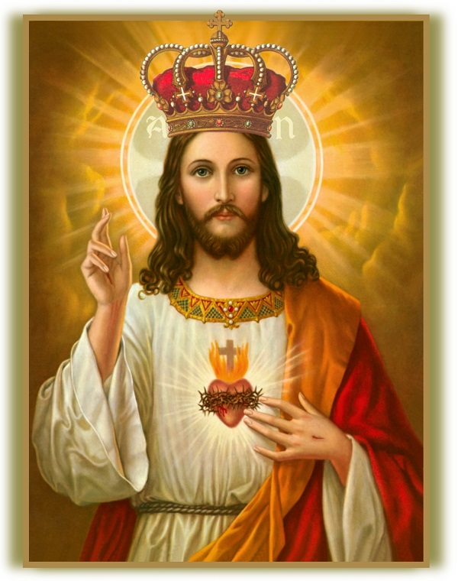
CHÚA KITÔ
VUA VŨ TRỤ

Slide 58
Ca Nguyện Hiệp Lễ Có Bao Giờ Hùng Lân

Slide 59
Tk1: Có bao giờ con thấy Chúa, có bao giờ con thấy Chúa đến xin con đôi chút cơn thừa gạo rơi. Có bao giờ con thấy Chúa, có bao giờ con thấy Chúa đến xin con ly nước lã nhạt cầm hơi.

Slide 60
Đk: Nhưng con đâu con đâu có ngờ bao lâu nay bao lâu đến giờ mỗi khi con giúp đỡ ai vì lòng thương yêu bác ái. Dù là việc đơn sơ nhỏ bé, dù là người vô danh trần thế thì cũng là làm cho Chúa đấy thôi.

Slide 61
**: Nhưng con nay con nay biết rồi chung quanh con hai năm rõ mười: mỗi khi con giúp đỡ ai vì lòng thương yêu bác ái. Dù là việc đơn sơ nhỏ bé, dù là người vô danh trần thế thì cũng làm cho Chúa mà thôi.

Slide 62
Tk2: Có bao giờ con thấy Chúa, có bao giờ con thấy Chúa đến xin con manh áo che mình lạnh căm. Có bao giờ con thấy Chúa, có bao giờ con thấy Chúa đến xin con như khách lỡ đường trọ đêm.

Slide 63
Đk: Nhưng con đâu con đâu có ngờ bao lâu nay bao lâu đến giờ mỗi khi con giúp đỡ ai vì lòng thương yêu bác ái. Dù là việc đơn sơ nhỏ bé, dù là người vô danh trần thế thì cũng là làm cho Chúa đấy thôi.

Slide 64
**: Nhưng con nay con nay biết rồi chung quanh con hai năm rõ mười: mỗi khi con giúp đỡ ai vì lòng thương yêu bác ái. Dù là việc đơn sơ nhỏ bé, dù là người vô danh trần thế thì cũng làm cho Chúa mà thôi.

Slide 65
Tk3: Có bao giờ con thấy Chúa, có bao giờ con thấy Chúa sống cô đơn trong chốn lao tù mà thăm. Có bao giờ con thấy Chúa, có bao giờ con thấy Chúa ốm đau rên than chống cơn bệnh ngày đêm.

Slide 66
Đk: Nhưng con đâu con đâu có ngờ bao lâu nay bao lâu đến giờ mỗi khi con giúp đỡ ai vì lòng thương yêu bác ái. Dù là việc đơn sơ nhỏ bé, dù là người vô danh trần thế thì cũng là làm cho Chúa đấy thôi.

Slide 67
**: Nhưng con nay con nay biết rồi chung quanh con hai năm rõ mười: mỗi khi con giúp đỡ ai vì lòng thương yêu bác ái. Dù là việc đơn sơ nhỏ bé, dù là người vô danh trần thế thì cũng làm cho Chúa mà thôi. Kính Chúa yêu người trọn mười điều răn.

Slide 70
Ca Kết Lễ Cảm Tạ Ơn Chúa Đàm Ninh Hoa

Slide 71
Đk: Đến muôn đời con cảm tạ ơn Chúa. Đến muôn đời con ngợi khen danh Chúa (đến muôn đời) muôn muôn đời con ca vang tình yêu Chúa, và mãi mãi con nhớ công ơn Ngài.

Slide 72
Tk: Vì tình yêu bao la Chúa nâng đỡ con như phượng hoàng tung đôi cánh. Chúa dắt dìu con đi trong ánh sáng Ngài hạnh phúc nào hơn.

Slide 73
Đk: Đến muôn đời con cảm tạ ơn Chúa. Đến muôn đời con ngợi khen danh Chúa (đến muôn đời) muôn muôn đời con ca vang tình yêu Chúa, và mãi mãi con nhớ công ơn Ngài.

